Slide 1

MECO 企业内训
不讲功能清单，
直接过 5 个真实业务场景
配模型 · 写提示词出材料 · 邮箱哨兵 · 浏览器代办 · 节点提醒
每个场景三样东西：
怎么配置 · 提示词怎么写（可直接抄） · 出了什么谁确认
全程不需要写代码。会打字，就会用。

Slide 2
今天主线
一条业务线，五个场景
以政务 / 司法事务代办为例——从接案到开庭，每个环节都有一个场景。
1
配好模型
IT / 你 · 只做一次
一次配置，全公司用
2
提示词出材料
AI 干 · 你验收
立案资料包、服务周报
3
邮箱哨兵
数字人自动
新邮件自动下载、审核、通知
4
浏览器代办
AI 操作 · 你确认
法院 / 政府网站上传提交
5
节点提醒
数字人自动
缴费、开庭不逾期
Meco 企业内训
02

Slide 3
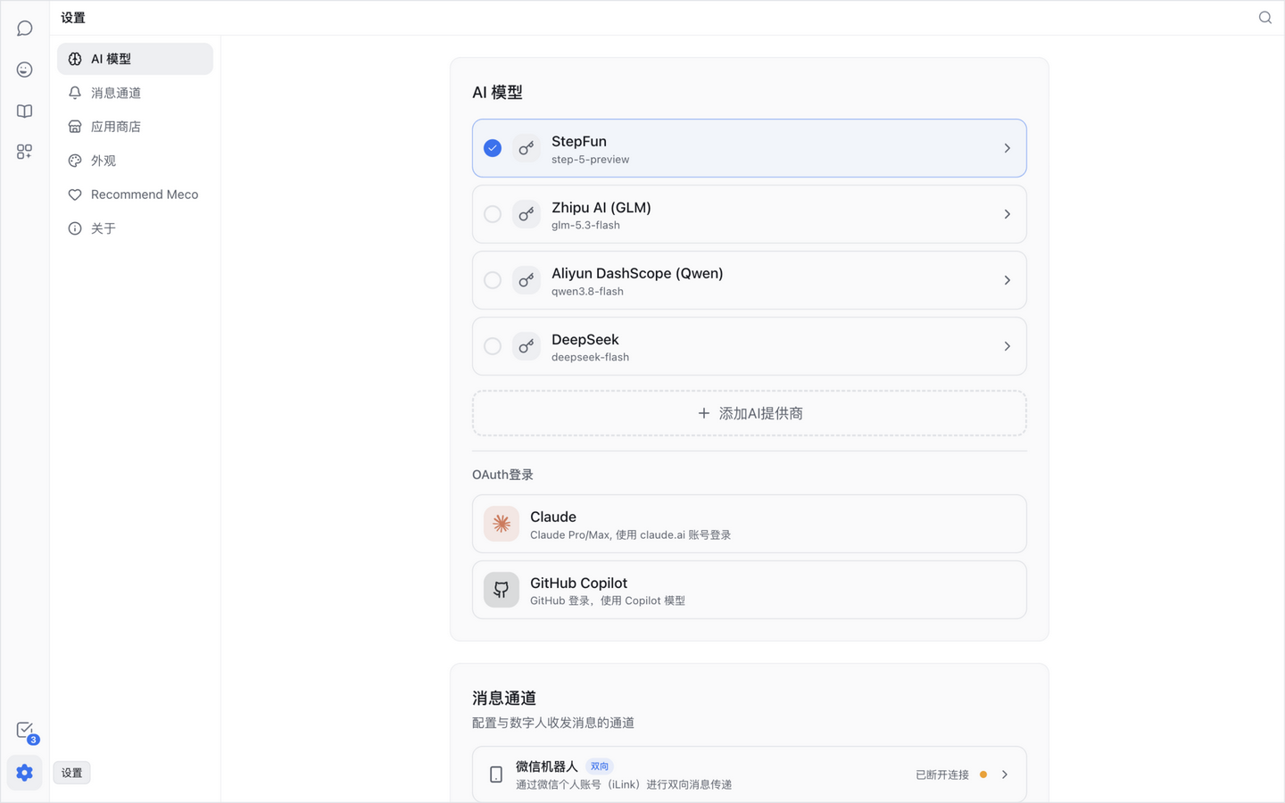
场景 1
配置与选择模型（一次配置，长期用）
1
选模型服务商
2
按对话切换
3
按任务定档位
正式文书 / 复杂分析 旗舰款 + 开「思考」
批量整理、汇总 flash 轻款，快且省
拿不准选哪个 同一活换两个模型对比一次
→
→
填密钥，只存本机
对话框底部下拉即可换
重要文书开思考，批量小活用轻款
密钥只存本机，不上传；
公司统一接入的以 IT 通知为准。
Meco 企业内训
03

Slide 4
场景 2
写好提示词：目标材料 + 材料 + 要求
三要素齐了，一次出活；缺哪样，它就问你哪样。
① 目标材料
② 材料
③ 要求
产出什么：几份文件、什么格式、给谁用
依据什么：文件在哪、以哪份为准
口径与红线：语气、引用、禁改什么
例：《起诉资料包》：起诉状、证据目录、授权委托书，各 1 份 Word
例：桌面「示例公司」文件夹里的合同、欠款明细、主体证明
例：引用合同条款原文；金额单位统一；语气正式
提示词示例（可直接抄）
常用资料反复用？ 放进知识库，挂载后自动引用并标出处
先别急着生成 不确定就让它先列提纲，确认了再写全文
「生成《示例公司起诉资料包》：起诉状、证据目录、授权委托书，各 1 份 Word；
资料在桌面「示例公司」文件夹（合同、欠款明细、主体证明）；
要求：引用合同条款原文、金额单位统一、语气正式；完成后打包成一个 zip。」
说不清楚也没关系：它会停下来给你选项（提供内容 / 用模板），选一个就继续。
Meco 企业内训
04

Slide 5
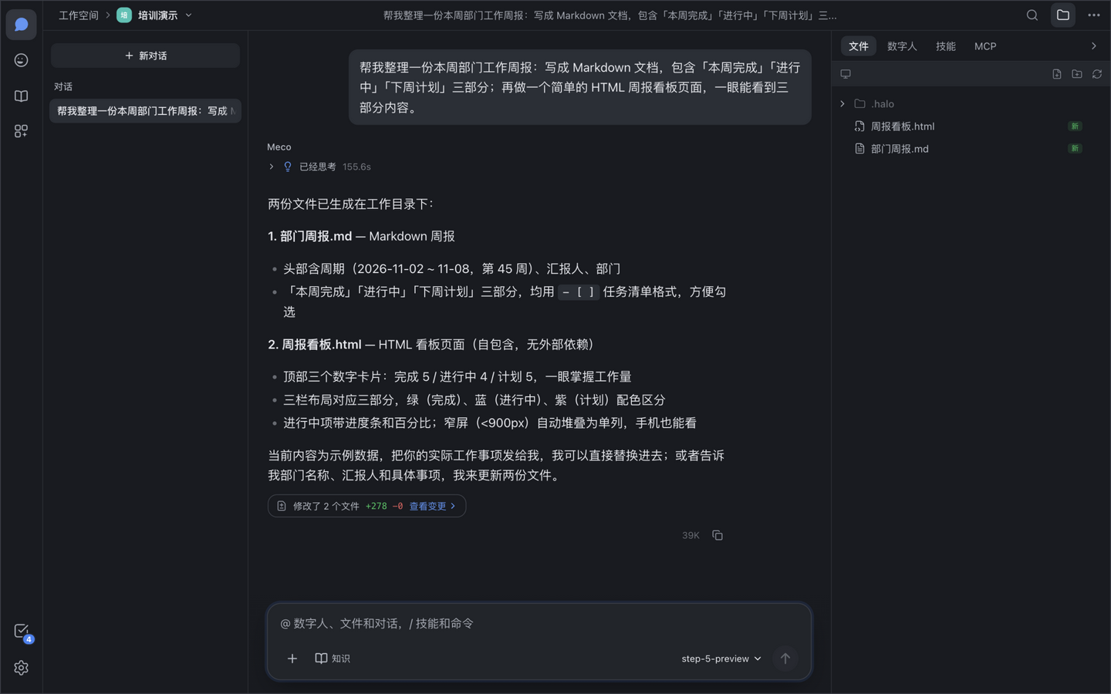
场景 2
成品长什么样，质量不够高怎么办
给样例 「照附件这份的格式写」——模板比形容词管用
先提纲 「先列提纲给我确认，再写全文」
一次一件事 别一口气要五份文件，分步走每步可纠偏
让它自查 「写完自己核对金额合计、日期、当事人名称」
指明出处 「数字以欠款明细为准，逐条标注来源」
一句话 → 两份文件：Markdown 周报 + HTML 看板，右侧工件栏点开即看
改起来一句话：「标题换成…」「加一列…」「换种风格重写」——画布同步更新。
Meco 企业内训
05

Slide 6
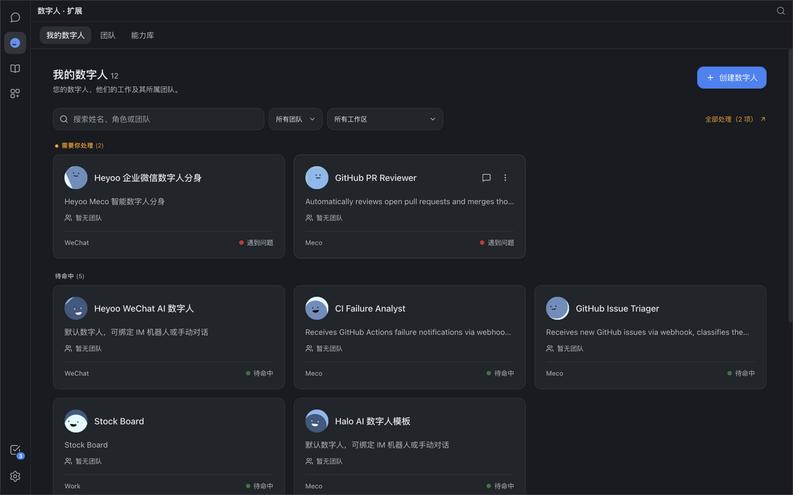
场景 3
邮箱哨兵：让新邮件自己走进流程
往来邮件靠人盯会漏。让数字人盯邮箱：下载、审核、通知，全程有记录。
1
配通知出口
2
创建数字人
3
给工作目录
状态一眼清 「需要你处理」= 它在等你一句话；「待命中」= 按班表自动跑
谁适合干 检查邮件、下载附件、核对清单、发通知——只读 + 汇报类最稳
对外动作 代发回复、提交类动作，先小范围试跑再放量
→
→
消息通道里绑微信 / 企微 / 邮件
一句话创建「邮箱哨兵」，或从商店装
约定「待处理 / 已处理」两个文件夹
每个数字人的每次执行都有记录可回查；它拿不准的事会先问你。
Meco 企业内训
06

Slide 7
场景 3
邮箱哨兵怎么干活（提示词可直接抄）
1
定时检查
2
自动下载
3
按清单审核
4
通知到位
→
→
→
每天 3 个时点看新邮件
附件进「待处理」文件夹
核对材料是否齐全
结果发微信群；急件标红
提示词示例（可直接抄）
为什么定时而不是实时 数字人按班表跑，间隔越短越及时；按你的业务节奏定
缺项怎么办 它只汇总缺什么，补材料由人判断后处理
要自动回复？ 先跑一周只汇报，话术确认后再放开
「创建『邮箱哨兵』数字人：
每天 9:00 / 14:00 / 17:00 检查 service@example.com 的新邮件；
发现新邮件 → 附件下载到「待处理」→ 按《审核清单》核对是否齐全；
把『发件人 + 主题 + 审核结果 + 缺项』发到 AI 工作群；含『缴费 / 开庭』字样的标【急】并单独微信提醒我。」
升级玩法：资料审核通过的，让数字人顺手挪进「已处理」并生成当日《服务明细》发群里——进度自己长出来。
Meco 企业内训
07

Slide 8
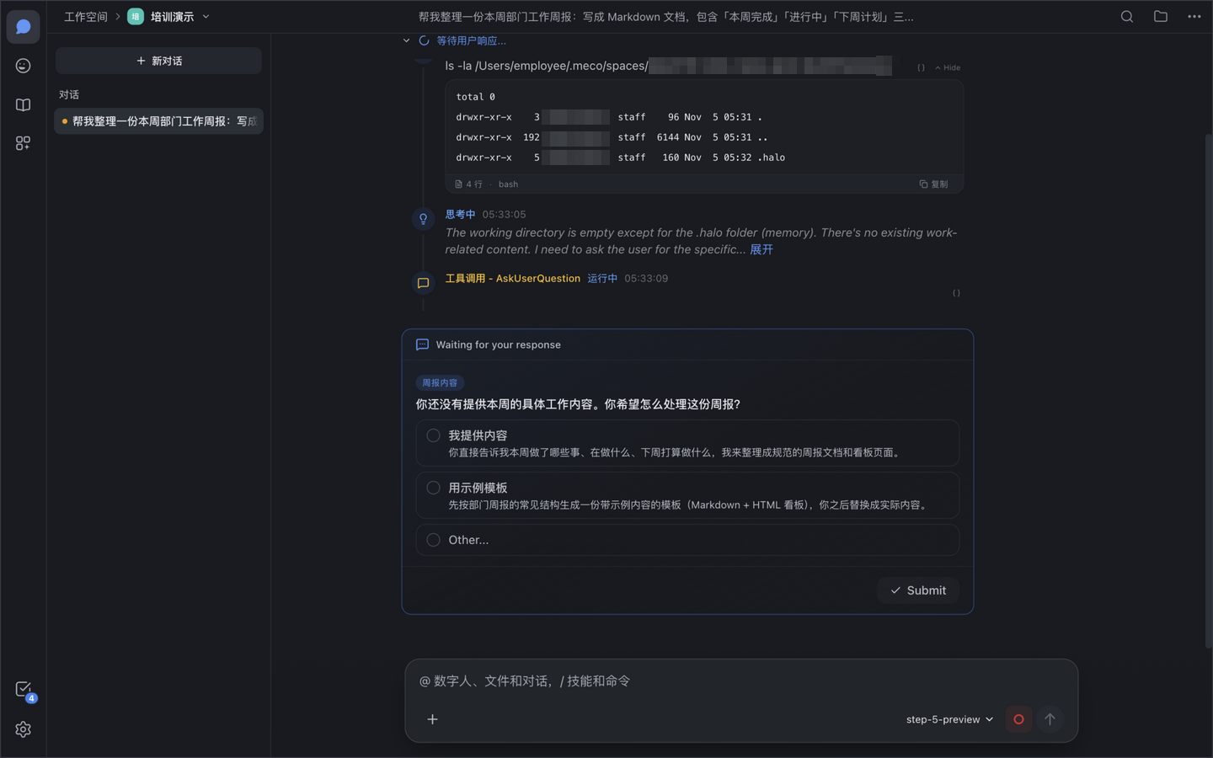
场景 4
AI 浏览器代办：法院 / 政府网站上传提交
你登录过一次，它就在你的浏览器环境里操作——和你本人上网一样。
1
你先登录一次
2
派活
3
全程可见
4
提交前先问
5
核对回执
→
→
→
→
账号留在你自己的环境里
说清网址、材料位置、交到哪
它点哪、填哪，界面上看得见
对外提交停下来等你确认
提交后把回执编号发你
提示词示例（可直接抄）
「打开法院服务平台，进入立案页面；
用「示例公司」文件夹的资料逐项填写并上传；
提交前整页截图给我确认；
提交成功后把回执编号发我。」
边界：
遵守平台自动化规则；涉及提交 / 支付的动作，永远由你点头后才继续。
Meco 企业内训
08

Slide 9
场景 5
节点巡检：缴费、开庭不逾期
立案之后才是风险期：缴费期限、开庭日期散在各个网站，错过就是大事。
1
定时巡检
2
发现变化
3
推送给你
4
到期升级
→
→
→
数字人每天 10:00 查案件节点
出现缴费通知 / 开庭公告
微信：金额、时间、截止日期
截止前 3 天每天重复提醒
提示词示例（可直接抄）
付款谁来做 提醒、核对由数字人干；支付动作由你本人完成
查不到怎么办 让它把「今天查了哪几个、没查到」也报一遍，避免静默漏查
多案多人 一个数字人盯一批案件；按承办人分数字人，通知各回各群
「创建『节点巡检』数字人：
每天 10:00 用 AI 浏览器打开法院服务网，查这 3 个案件的节点；
出现『缴费通知』或『开庭公告』→ 微信推给我：案件名、金额 / 时间、截止日期；
截止前 3 天起每天提醒一次，直到我回复『已处理』。」
和场景 3 组合：邮件里来缴费通知 → 邮箱哨兵标【急】→ 节点巡检复核网站 → 双通道确认，不靠单点。
Meco 企业内训
09

Slide 10
五个场景共用四条底线
先问再做
全程留痕
删除、发送、提交、付款——默认停下来问你，同意才继续
每一步可回看；数字人每次执行都有记录
数据不出门
守平台规则
资料、密钥都在本机；涉密业务走公司内网实例
自动操作遵守网站条款；先小范围试跑再放量
这一条是团队敢把活交给 AI 的前提：它不会擅自对外做任何事。
10

Slide 11
落地
培训之后怎么走
1
当天
拿走速查卡；在默认空间说第一句话
配套材料（docs/training/）
学员速查卡
一页纸：派活公式、常用说法、排障
上手练习卡
6 课跟做 + 结业任务，每课带验收标准
使用手册
完整图文：安装、界面、数字人、远程、FAQ
反馈问卷
2 分钟 5 题，决定下一期讲什么
2
第 1 周
练习卡一天一课（6 课跟做）
3
第 2 周
把真实资料喂进知识库和空间
4
第 3 周
装第一个数字人（哨兵 / 巡检类）
5
第 4 周
结业任务：用 Meco 完成一件真活并分享
Meco 企业内训
11

Slide 12
三句话记住 Meco
01
它会干活：配好模型，一句话出材料包
02
它自己盯：邮箱哨兵 + 节点巡检，急事推到你微信
03
你拍板：提交、付款前它一定先问你
下一步：照场景 2 的提示词，生成你自己的第一份材料包。
目标材料 + 材料 + 要求——三句话，剩下的交给它。
配套材料：上手练习卡 · 学员速查卡 · 使用手册 · 讲师指南（docs/training/）

